Slide 1
公司治理評鑑系統說明
證券櫃檯買賣中心
上櫃監理部
104年10月

Slide 2
大綱
公司治理評鑑說明
公司治理評鑑之因應
評鑑結果分析及效益
公司治理法規動態

Slide 3

公司治理評鑑說明
公司治理評鑑之因應
評鑑結果分析及效益
公司治理法規動態

Slide 4
公司治理藍圖
2013強化我國公司治理藍圖
推動緣起
因應國際發展趨勢
回應國內外公司治理組織之建議
使外界明確瞭解我國公司治理未來規劃方向
願景
建立公司治理文化、創造共利企業價值

Slide 5


公司治理評鑑目標
核心目的
目標與效益
  獎勵優質公司、發揮標竿功能
  與國際接軌，提升國際形象
  資訊公開、擴大參與，提升資本市場品質
  協助投資人了解公司治理實施成效
  引導企業強化公司治理水平
  型塑公司治理文化

Slide 6

評鑑期間及評鑑對象
適用對象
評鑑期間
全體上市櫃公司
有下列情事之上市櫃公司不列為評鑑排名對象:
  -上市櫃未滿一年
  -變更交易方法之公司
  -停止買賣之公司
  -終止上市櫃之公司
  -其他經認為應不予受評者
第二屆以104年度發布資料為評鑑分析資料
評鑑

Slide 7
評鑑指標之參考依據
    ACGA公司評鑑指標
證交法
    ASEAN計分卡指標
上市規則
ＯＥＣＤ
公司治理原則
公司治理評鑑
勞基法
上櫃規則
誠信經營守則
資訊申報作業辦法
公司法
資訊揭露評鑑指標
公司治理實務守則

Slide 8
評鑑架構介紹─OECD原則
評鑑架構介紹─五大構面
確保有效率的公司治理架構
落實企業社會責任
維護股東權益
平等對待股東
強化董事會結構與運作
提升資訊
透明度
保障股東權益及發揮其重要功能
公平對待股東
落實董事會之責任
資訊揭露及透明性
重視利害關係人之權益

Slide 9
評鑑五大構面
維護股東權益
保護和促進股東權利之行使，股東應有權參與涉及公司重大變化之決定並為此獲得充分資訊
平等對待股東
確保所有股東（包括少數股東和外國股東）受到平等對待
強化董事會
結構與運作
強化董事會結構並有效發揮職能
提升資訊透明度
確保及時準確地揭露公司所有重要事務之資訊
落實企業社會
責任
確保公司重視利害關係人權益並將企業社會責任納入業務核心

Slide 10
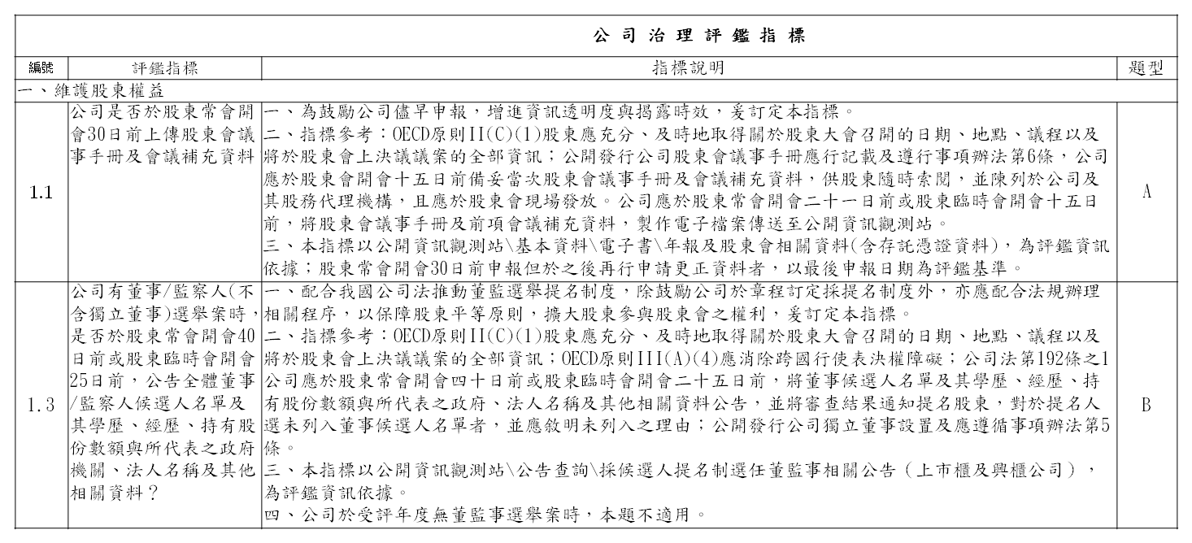
指標文件導讀
題型分類
指標文字
資訊依據
評鑑例外

Slide 11



評分原則
指標設計參考國外制度採「是」或「否」之方式。
A題型
全部受評公司均適用
B題型
部分公司不適用
C題型
對採行公司予以給分，未採行者則不適用
多屬國際間重視議題，然考量我國政策推動時程及實務運作現況，尚不宜直接採計是與否之計分型態者。
不適用者的計分方式為分子分母皆減除。
受評年度無下列情形者即不適用：
改(補)選董事、監察人

Slide 12
評分方式說明
公司自評
分數Ａ
A、B交叉比對，相異處請公司說明
證基會評核
分數Ｂ
公告最後評鑑結果(排名前50%)
評鑑委員會衡酌其他加、減分項目

Slide 13
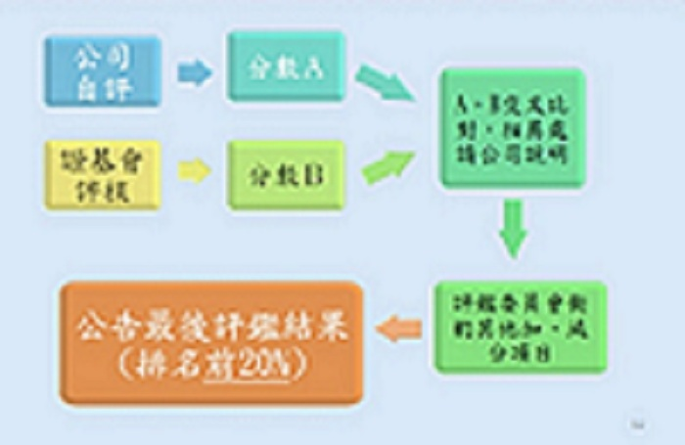
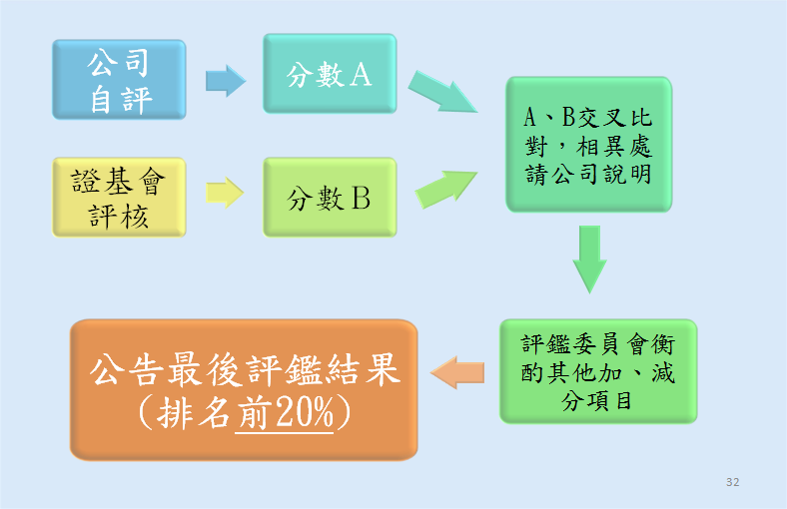
評分方式說明
100%
50%
20%
第三屆
第二屆
第一屆

Slide 14
第二屆評鑑工作展開
研議指標
(103年10月)
評鑑小組
評核
(105年1至3月)
公司自評
(104年10月～
105年1月)
公布指標及作業方式(103年12月31日)
公布排名較佳(前50%)公司名單
(105年4月)
宣 導
(104年3～12月)
獎勵優良
得分公司
(公布排名後擇期辦理)
104/9/17
證基會函

Slide 15
公司治理評鑑說明
公司治理評鑑之因應
評鑑結果分析及效益
公司治理法規動態

Slide 16
對公司的影響
提升企業形象
投資人決策參考
強化企業體質
  第一屆前5％公司頒獎表揚
  第一屆公告前20％名單，第二屆公告前50％，第三屆即全面公告評鑑結果
  公司治理評鑑結果為公司治理指數成分股之篩選標準之一
  透過公司治理評鑑檢視自身弱項，進而改善內部控制，建立相關強化機制，達成企業永續經營

Slide 17
公司得分情形分析
 | 維護股東 權益 | 平等對待 股東 | 強化董事會結構與運作 | 提升資訊 透明度 | 落實企業 社會責任
全體公司 | 66.39% | 68.65% | 78.81% | 80.15% | 63.71%
前20％ | 85.07% | 83.91% | 88.11% | 89.54% | 88.10%
五大構面
平均指標達成率(註）
 | 維護股東 權益 | 平等對待 股東 | 強化董事會結構與運作 | 提升資訊 透明度 | 落實企業 社會責任
某公司 | 72.73% | 92.31% | 73.08% | 100% | 85.71%
各構面指標達成率
註：平均指標達成率係全體受評公司該構面指標得分數除以適用個數之平均

Slide 18
公司治理與企業社會責任
現況分析
股東權益維護
董事會運作
企業社會責任
是否採用電子投票：☑ 是；□ 否
是否逐案票決：☑ 是；□ 否
章程是否訂定董監事選舉採候選人提名制：□ 是；☑ 否
年度財報公告日：104/3/6 (會計師查核報告日：104/2/26）
股東會召開日期：104/6/11
英文資訊提供情形：英文版開會通知、議事手冊、股東會年報（尚未提供英文財報）
是否設置審計委員會：☑ 是(104.6成立）；□ 否
是否編製CSR報告書：☑ 是(GRI G4, ISAE3000確信）；□ 否

Slide 19
提出改善建議事項
Quick-Fix
項目
  董事選舉全面採候選人提名制
  年度財報提前至2月底公告
  提供英文財報
  薪酬委員會委員出席率提升
  董事會成員出席率提升
  董事均依「進修推行要點」完成進修
  於公司治理實務守則訂定董事多元化政策
  訂定吹哨者檢舉制度

Slide 20
第一屆指標評分差異
第一屆 | 第二屆 | 指標內容
4 | 1.4 | 公司是否於股東常會議事錄紀錄議案之表決結果，包括每項議案股東同意、反對或棄權之結果？
5 | 1.5 | 公司是否於股東常會召開後當日，將每項議案股東同意、反對或棄權之結果輸入指定之網際網路資訊申報系統？
15 | 刪除 | 公司對於股東常會議案是否採逐案票決？
41 | 3.14 | 公司之董事、監察人是否均依「上市櫃公司董事、監察人進修推行要點」規範之時數完成進修？
57 | 3.30 | 公司董事會是否定期(至少一年一次)評估簽證會計師獨立性，並於年報揭露評估過程？
1.逐案票決≠逐案表決
2.必須有贊成、反對及棄權之權數
3.於股東會當天上傳重大訊息揭露表決權數
(第二屆起，於「股東常會議案決議情形」
輸入亦可得分)
每位董、監「皆」符合進修時數方予給分。
需明確揭露「評估過程或依據」及「評估頻率(至少每年一次)」。

Slide 21
第一屆指標評分差異
第一屆 | 第二屆 | 指標內容
73 | 4.16 | 公司年報是否自願揭露給付簽證會計師及其所屬會計師事務所關係企業之其他非審計公費的金額與性質？
76 | 4.19 | 公司是否建置中文及英文公司網站供投資人閱覽？
79 | 5.1 | 公司是否訂定企業社會責任政策或制度，且適時檢討實施成效，並揭露於年報？
81 | 5.3 | 公司是否設置推動企業社會責任專（兼）職單位，並於年報說明執行情形？
82 | 5.4 | 公司是否設置推動企業誠信經營專(兼)職單位，並於年報揭露其運作情形及董事會督導情形？
91 | 5.13 | 公司是否制定並要求與供應商合作，在環保、安全或衛生等議題遵循相關規範，共同致力提升企業社會責任？
1.自願揭露 2.非審計公費 3.載明金額及性質
1.有中文及英文網站。
2.有產品以外，可供投資人參考之資訊
3.英文網站僅連結中文資訊者不給分
需揭露實施成效檢討(記載「未辦理者」不給分)。
需有單位名稱及執行情形
需有單位名稱、運作情形及董事會督導情形
未揭露於年報、公司網站或企業社會責任報告書

Slide 22
第一屆指標評分差異
第一屆 | 第二屆 | 指標內容
33 | 3.6 | 公司是否自願設置多於法令規定之獨立董事席次？
83 | 5.5 | 公司是否揭露環境管理專責單位或人員之設立情形？
85 | 5.7 | 公司是否制定節能減碳、溫室氣體減量、減少用水或其他廢棄物政策？
90 | 5.12 | 公司是否訂定員工對於不合法(包括貪汙)與不道德行為的投訴程序？
提早設置也可得分
揭露單位設立情形即可得分
達成部分即可得分。
在誠信經營守則中訂定亦可

Slide 23
參考資源
善用證基會網站「公司治理評鑑專區」
網址：http://www.sfi.org.tw/E/Plate.aspx?ID=3404
公司治理評鑑宣導說明會簡報資料
指標參考範例
公司治理中心網站
評鑑資訊
法規及問答
宣導活動、最新動態、最新時事、專題報導
訂閱電子報

Slide 24
公司治理評鑑說明
公司治理評鑑之因應
評鑑結果分析及效益
公司治理法規動態

Slide 25

公司治理評鑑應用
評鑑結果應用
公司治理
評鑑結果
研議差異化管理機制
編製公司
治理指數
104/6/29已推出
成分股每年更新

Slide 26
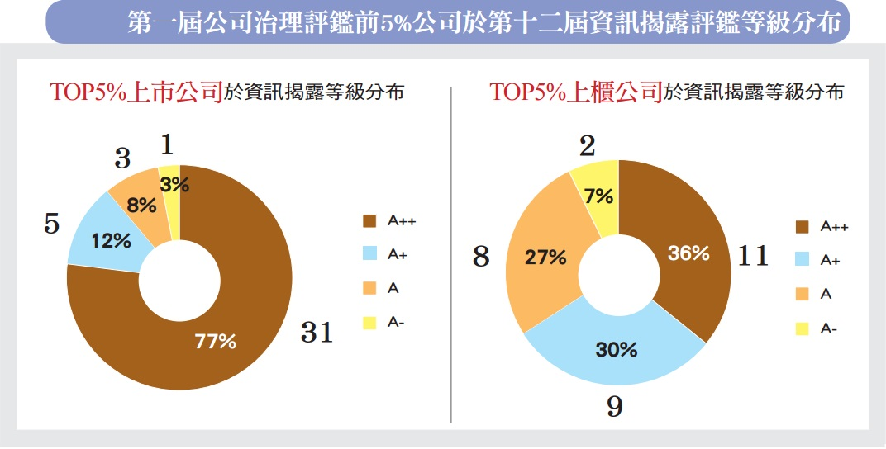
評鑑結果彙總

Slide 27
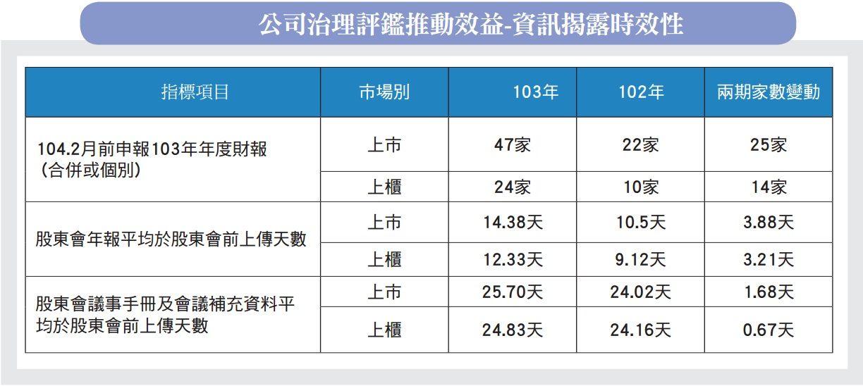
各評鑑構面推動效益例舉
成長幅度
122%

Slide 28
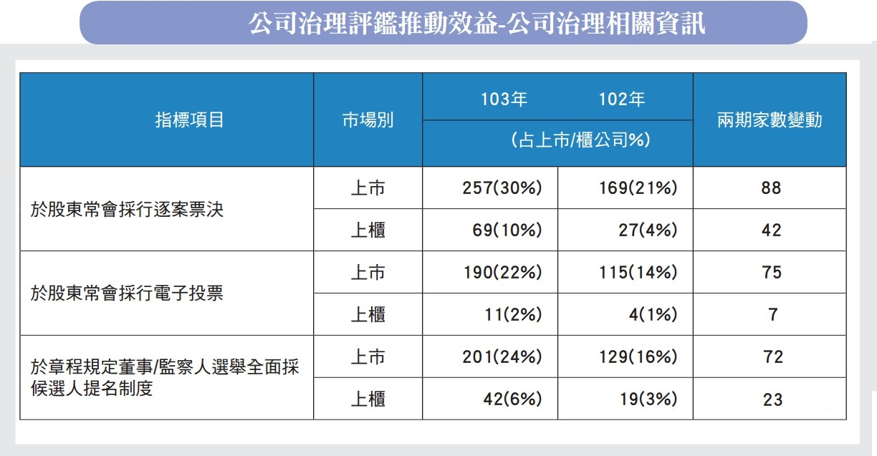
各評鑑構面推動效益例舉
成長幅度
66%
69%
64%

Slide 29
公司治理評鑑說明
公司治理評鑑之因應
評鑑結果分析及效益
公司治理法規動態

Slide 30
我國公司治理進程
獨立董事
(106年前完成)
審計委員會
(106年前完成)
薪資報酬委員會
(100年已完成)
  全體上市櫃公司
  至少兩席且不低
  於董事席次五分
  之一
  金融業及資本額100億元以上之上市櫃公司
  全體上市櫃公司
20~100億元，106至108年間設置完成
電子投票
投保中心成立
股東會分散
  101年起強制部分公司採行
  資本額50億元以上且股東達10,000人以上
  92年成立
  持有各上市櫃公司股份1,000股
  團體訴訟68件、代表訴訟20多件
  99年起限制每日200家
  101年起限制每日120家
  103年起限制每日100家
105年起，20億以上及新申請上市櫃公司
自願採行電子投票者不受限制
Notes:
獨立董事之設置:證交法第 14- 2 條
審計委員會之設置:證交法第 14- 4 條
薪資報酬委員會:證交法第 14- 6 條
金管證發字第1020053112號:
一、依據證券交易法第十四條之二規定，已依本法發行股票之金融控股公司、銀行、票券公司、保險公司、證券投資信託事業、綜合證券商及上市(櫃)期貨商，及非屬金融業之所有上市（櫃）公司，應於章程規定設置獨立董事，其人數不得少二人，且不得少於董事席次五分之一。
二、依據證券交易法第一百八十一條之二規定，依前點規定須設置獨立董事之實收資本額新臺幣一百億元以下之非屬金融業上市（櫃）公司，得自現任董事或監察人任期屆滿時始適用；現任董事、監察人任期如係於中華民國一百零三年屆滿，得自一百零三年選任之董事、監察人任期屆滿當年始適用之。
三、本令自即日生效；本會一百年三月二十二日金管證發字第一○○○○一○七二三號令自即日廢止。
金管證發字第10200531121號:
一、依據證券交易法第十四條之四規定，已依本法發行股票之金融控股公司、銀行、票券公司、保險公司、證券投資信託事業、綜合證券商及上市(櫃)期貨商，及實收資本額達新臺幣一百億元以上非屬金融業之上市（櫃）公司，應自本令發布日起設置審計委員會替代監察人；實收資本額新臺幣二十億元以上未滿新臺幣一百億元之非屬金融業之上市（櫃）公司，應自中華民國一百零六年一月一日起設置審計委員會替代監察人。但前開金融業如為金融控股公司持有發行全部股份者，得擇一設置審計委員會或監察人。
二、依據證券交易法第一百八十一條之二規定，現任董事或監察人任期未屆滿之公司，前點適用時程規定如下：
（一）應自本令發布日起設置審計委員會之證券投資信託事業、非屬上市（櫃）或金融控股公司子公司之綜合證券商及上市（櫃）期貨商，與實收資本額達新臺幣一百億元以上未滿新臺幣五百億元非屬金融業之上市（櫃）公司，得自現任董事或監察人任期屆滿時，始適用之；現任董事、監察人任期如係於一百零三年屆滿，得自一百零三年選任之董事、監察人任期屆滿時，始適用之。
（二）應自一百零六年一月一日起設置審計委員會之實收資本額達新臺幣二十億元以上未滿新臺幣一百億元之非屬金融業上市（櫃）公司，其董事或監察人任期於一百零六年未屆滿者，得自其任期屆滿時，始適用之。
三、本令自即日生效；本會一百零二年二月二十日金管證發字第一○二○○○四五九二號令自即日廢止。

Slide 31
我國公司治理進程
利害關係人利益之維護及企業社會責任
訂定相關守則
上市上櫃公司治理實務守則
利害關係人
相關保障條文
勞基法
企業社會責任
之落實
鼓勵編製企業社會責任報告書(103年起，部分產業強制編製)
上市上櫃公司誠信經營守則
上市上櫃公司企業社會責任實務守則
水污染防治法、空氣汙染防治法、噪音管制法、廢棄物清理法等環保相關法規
鼓勵申報溫室氣體年排放量
與供應商合作提升企業社會責任
106年將擴大強制編制，資本額100億元降為50億元
Notes:
勞基法、環保相關法規….

Slide 32
簡報結束
敬請指教

